Slide 1
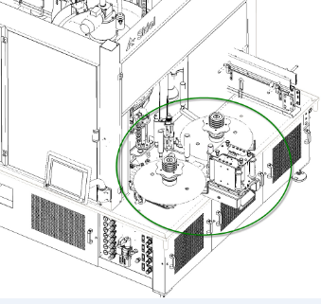
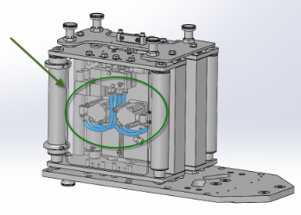
Vorbeugen von Lieferengpässen bei Ersatzteilen
Festo Zylinderbausatz für Spleißeinheit
NUTZEN UND VORTEILE
BESCHREIBUNG
Sicherere Lösung mit neustem Bauteil von Sidel.
Kann lange Stillstandszeiten bei Ausfall vermeiden
Die Benutzung der bei vorherigen Etikettierern installierten BIMBA-Zylinder alten Typs wird von Sidel eingestellt.
Gefahr bevorstehender Nichtverfügbarkeit von Ersatzteilen.
Gefahr langer Stillstandszeiten der Anlage in den Abfüllbetrieben.
Bessere Leistungen (Präzision für Hochgeschwindigkeitsanwendungen, geringere Verzögerung beim Anlauf nach Stillstand)
Interne Tests zeigen eine verbesserte Spleißpräzision von ca. 50% (statt 8mm Versatz nur 3mm Versatz beim Anlauf nach Stillstand) für Hochgeschwindigkeits-anwendungen
Geringere Fehlerrate beim Anlauf nach Stillstand (verzögerter Zylinderhub nach längerem Stopp)
Geringere Kosten beim Ersatzteilkauf
Geringere Ersatzteilkosten dank des Ersatzzylinders.
Neues System mit neuen Spleißzylindern:
Das neue System besteht aus neuen Pneumatikzylindern von Festo. In der Regel werden 2 Zylinder für Klingen und 2 für Pads für jede Spleißeinheit installiert.
Umfasst neue Pad-Montageplatten, neue Klingen-Montageplatten, Anschlüsse und Nachrüstmaterial.
Position
Zylinder der Spleißeinheit
Nutzen: Obsoleszenz
Ausstattung: Rollquattro, Matrix
Katalog-Code: OCL002

